Slide 1


2026年7月
日経DI Online
■表示回数やメール配信数などは毎月更新しております。
■広告掲載の申込み・入稿については、以下の資料をご覧ください。
https://www.nikkeibp.co.jp/images/houjin/ad/upload/bp_kitei.pdf
■HTML5 入稿規定
https://adweb.nikkeibp.co.jp/adweb/wad/doc/bp_kitei_html5.pdf

Slide 2
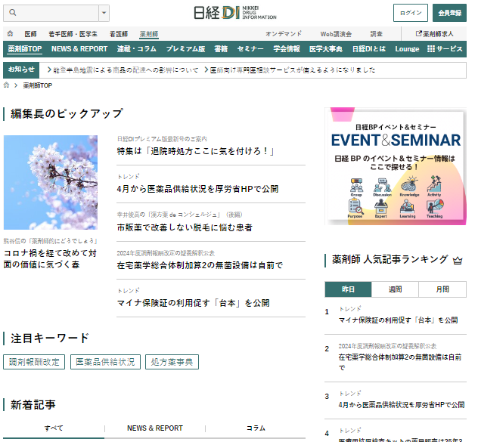
日経DI Onlineとは？
日経DI Onlineは、日経DI編集部が発信する
薬局・薬剤師のための独自の取材記事と「日経メディカル Online」の
薬物療法関連の話題をピックアップして
薬剤師の仕事に役立つ情報を提供している会員制サイトです。
薬剤師のために医薬品の最新情報や調剤・服薬指導の実践ノウハウ、
また薬剤師の臨床判断力の向上に役立つ、疾患に関する
わかりやすい解説などをお届けしています。
薬剤師会員属性（2026年6月30日時点）
薬剤師 | 7,961
薬剤師（薬局開設） | 11,176
薬剤師（薬局勤務） | 114,120
薬剤師（病医院勤務） | 37,770
薬剤師（製薬企業勤務） | 10,264
薬剤師（医薬品卸勤務） | 2,468
薬剤師（その他） | 28,869
合計 | 212,628
▶サイトデータ
月間ページビュー数 | 1,634,050
月間ユニークユーザー数 ※ | 778,049
メール配信数 | 131,586
※ユニークブラウザ数をカウントした数字です。
◆2026年6月実績（Atlas調べ）ユニークブラウザ数
※日経DI Onlineは薬剤師以外の会員読者も閲覧が可能です。
Notes:
2

Slide 3
日経DI Online
広告メニュー 一覧
メニュー名 | 掲載面 | 表示形式 | 枠数 | 期間/回数 | 想定表示回数 | 料金 | 備考
エントランスアド | ほぼ全ページ | 期間中掲載 | 1 | 1週間 | 40,000imp | ¥1,500,000 | 期間保証
ビルボード | ほぼ全ページ | 期間中掲載 | 1 | 1週間 | 40,000imp | ¥1,000,000 | 期間保証
第１レクタングル | ほぼ全ページ | ローテーション | 2 | 1か月 | 200,000imp | ¥500,000 | 期間保証
第２レクタングル | ほぼ全ページ | ローテーション | 2 | 1か月 | 200,000imp | ¥400,000 | 期間保証
タイアップサイト(掲載費） | ― | ― | ― | 1か月 | ― | ¥1,000,000 | 期間保証
メール媒体名 | メニュー名 | 配信頻度 | 枠数 | 期間/回数 | 想定配信数 | 料金 | 備考
日経DIメール | ヘッダー | 毎週水曜日 | 3 | 1回 | 約134,000通 | ¥200,000 | ―
特別パッケージ メニュー名 | 掲載媒体・掲載面 |  | 表示形式 | 枠数 | 期間/回数 | 想定表示回数 | 料金 | 備考
ダブルビルボードパック | 日経メディカル Online | ほぼ全ページ | ローテーション | 1 | 1週間 | 65,000imp | ¥2,500,000 | 期間保証
 | 日経DI Online | ほぼ全ページ | 期間中掲載 |  |  | 40,000imp
ファーストビュージャック | エントランスアド | ほぼ全ページ | 期間中掲載 ※1枠買い切り | 1 | 1週間 | 40,000imp | \2,000,000 | 期間保証
 | ビルボード | ほぼ全ページ
※「エントランスアド」、「ビルボード」はフリークエンシーコントロール設定枠です。
日経DI Onlineのサイト内広告はすべて、会員読者がログイン時にのみ掲載されます。
非ログイン時には掲載されません。
メール広告につきましては、読者のログイン／非ログインに関係なく掲載されます。
※日経DI Onlineは薬剤師以外の会員も閲覧が可能です。そのため、薬剤師読者に限定して掲出されるものではありません。メール配信は薬剤師会員のみに行います。

Slide 4
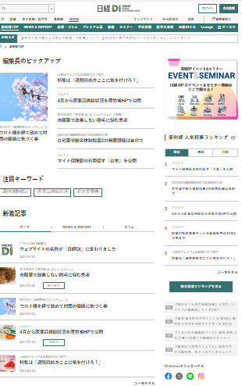
エントランスアド
②サイドバナー
①ヘッドバナー
③サイドバナー
媒体名 | 日経DI Online
メニュー名 | エントランスアド
掲載面 | ほぼ全ページ
表示形式 | 期間中掲載
枠数 | 1
原稿サイズ | ①ヘッドバナー：左右1,004×天地80ピクセル/150KB以内 ②③サイドバナー：左右145×天地600ピクセル/150KB以内
原稿種類 | HTML5、GIF、JPEG、PNG
掲載開始日 | 毎週火曜日
想定表示回数 | 40,000imp
想定CTR | 0.50%
期間/回数 | 1週間
料金 | ¥1,500,000
備考 | ・フリークエンシーコントロール設定あり ・他の広告枠と申込／入稿期限が異なります。 申込期限：掲載開始12営業日前 入稿期限：掲載開始10営業日前
※エントランスアドとビルボードは排他メニューとなりますので、同載は原則ございません。
予めご了承ください。

Slide 5
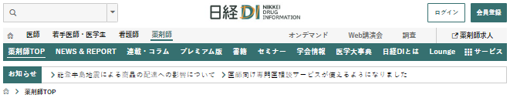

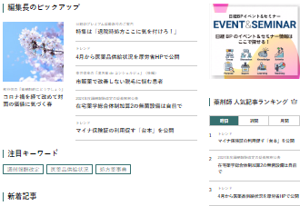
ビルボード
媒体名 | 日経DI Online
メニュー名 | ビルボード
掲載面 | ほぼ全ページ
表示形式 | 期間中掲載
枠数 | 1
原稿サイズ | 左右970×天地250ピクセル/150KB以内
原稿種類 | HTML5、GIF、JPEG、PNG
掲載開始日 | 毎週火曜日
想定表示回数 | 40,000imp
想定CTR | 0.20%
期間/回数 | 1週間
料金 | ¥1,000,000
備考 | ・フリークエンシーコントロール設定あり
※エントランスアドとビルボードは排他メニューとなりますので、同載は原則ございません。
予めご了承ください。

Slide 6
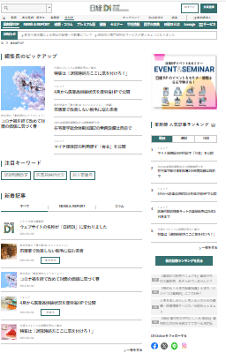
第1＆第２レクタングル
媒体名 | 日経DI Online
メニュー名 | 第１レクタングル
掲載面 | ほぼ全ページ
表示形式 | ローテーション
枠数 | 2
原稿サイズ | 左右300×天地250ピクセル/150KB以内
原稿種類 | HTML5、GIF、JPEG、PNG
掲載開始日 | 月初
想定表示回数 | 200,000imp
想定CTR | 0.10%
期間/回数 | 1か月
料金 | ¥500,000
第１
レクタングル
媒体名 | 日経DI Online
メニュー名 | 第２レクタングル
掲載面 | ほぼ全ページ
表示形式 | ローテーション
枠数 | 2
原稿サイズ | 左右300×天地250ピクセル/150KB以内
原稿種類 | HTML5、GIF、JPEG、PNG
掲載開始日 | 月初
想定表示回数 | 200,000imp
想定CTR | 0.08%
期間/回数 | 1か月
料金 | ¥400,000
第２
レクタングル

Slide 7
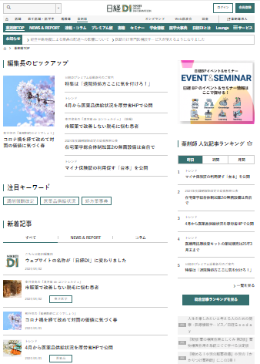
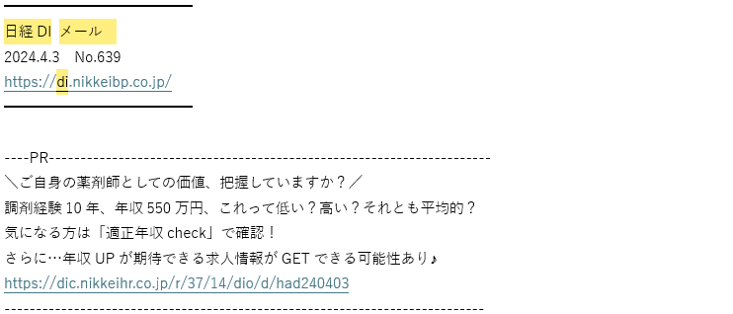
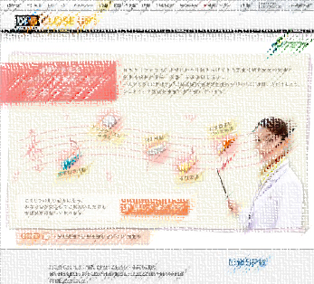
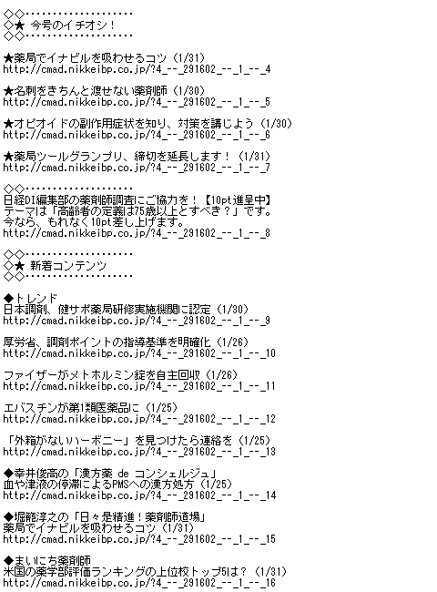
日経DI Online CLOSE UP！
タイアップサイト標準パッケージ
Webサイト上の記事体広告によって、より詳しい情報提供が可能です。
トップページ
日経DIメール
タイアップサイト★
タイアップ
サイトへ
2
1
日経DI Online メニュー名 |  | 掲載面 | 表示形式 | 期間/回数 | 想定表示回数 | サイズ
★ | タイアップサイト（掲載費） | ― | ― | 4週間 | ― | A4サイズ2ページ（約3,000文字）程度
1 | テキストアド・日経DI Online Close Up | ほぼ全ページ | ローテーション |  | 400,000imp | 全角37文字以内
2 | 日経DIメール 2行お知らせ | ― | ― | 4回 | 約134,000通/回 | 全角37文字以内、2行目にリンク先URL
料金 ￥1,000,000.-
※制作費は別途費用がかかります。詳細はお問い合わせください。

Slide 8
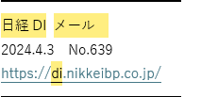
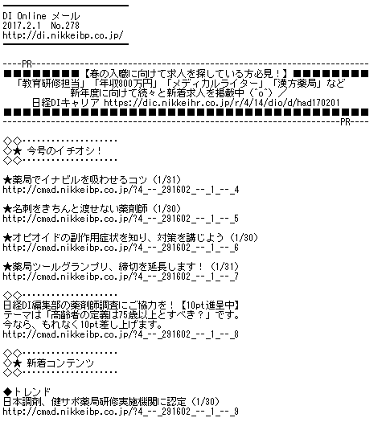
日経DIメール ヘッダー
メール媒体名 | 日経DIメール
メニュー名 | ヘッダー
枠数 | 3
原稿サイズ | 全角38文字以内×5行（URLリンク含む）
原稿種類 | テキスト
配信頻度 | 毎週水曜日
想定配信数 | 約134,000通
想定CTR | 0.08%
料金 | ¥200,000
Notes:
8

Slide 9
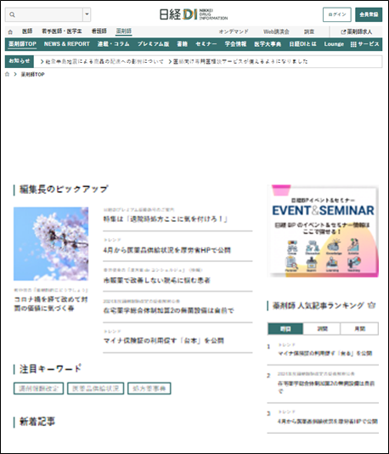
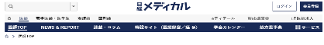

ダブルビルボードパック
日経DI Online
媒体名 | 日経DI Online
メニュー名 | ビルボード
掲載面 | ほぼ全ページ
表示形式 | 期間中掲載
枠数 | 1
原稿サイズ | 左右970×天地250ピクセル/150KB以内
原稿種類 | HTML5、GIF、JPEG、PNG
掲載開始日 | 毎週火曜日
想定表示回数 | 40,000imp
想定CTR | 0.20%
期間/回数 | 1週間
料金 | ¥1,000,000
備考 | ・フリークエンシーコントロール設定あり
ビルボード
日経メディカル Online
媒体名 | 日経メディカル Online
メニュー名 | ビルボード
掲載面 | ほぼ全ページ
表示形式 | ローテーション
枠数 | 2
原稿サイズ | 左右970×天地250ピクセル/150KB以内
原稿種類 | HTML5、GIF、JPEG、PNG
掲載開始日 | 毎週火曜日
想定表示回数 | 65,000imp
想定CTR | 0.50%
期間/回数 | 1週間
料金 | ¥2,000,000
備考 | ・フリークエンシーコントロール設定あり
ビルボード
通常料金 100万円＋200万円＝300万円 ⇒
パッケージ
特別料金
250万円/週
両媒体の掲載タイミングは同じ週を原則としますが、
枠の空き状況により変動することもございます。

Slide 10


ファーストビュージャック
メニュー名 | エントランスアド
掲載面 | ほぼ全ページ
表示形式 | 期間中掲載
枠数 | 1
原稿サイズ | ①ヘッドバナー：左右1,004×天地80ピクセル/150KB以内 ②③サイドバナー：左右145×天地600ピクセル/150KB以内
原稿種類 | HTML5、GIF、JPEG、PNG
掲載開始日 | 毎週火曜日
想定表示回数 | 40,000imp
想定CTR | 0.50%
期間/回数 | 1週間
料金 | ¥1,500,000
備考 | ・フリークエンシーコントロール設定あり ・他の広告枠と申込／入稿期限が異なります。 申込期限：掲載開始12営業日前 入稿期限：掲載開始10営業日前
②サイドバナー
①ヘッドバナー
③サイドバナー
④ビルボード
メニュー名 | ビルボード
掲載面 | ほぼ全ページ
表示形式 | 期間中掲載
枠数 | 1
原稿サイズ | ④ビルボード：左右970×天地250ピクセル/150KB以内
原稿種類 | HTML5、GIF、JPEG、PNG
掲載開始日 | 毎週火曜日
想定表示回数 | 40,000imp
想定CTR | 0.20%
期間/回数 | 1週間
料金 | ¥1,000,000
備考 | ・フリークエンシーコントロール設定あり
通常料金 150万円＋100万円＝250万円 ⇒
パッケージ
特別料金
200万円/週
※両枠同時掲載を原則とした、1社（1原稿）買い切りのメニューです。
※枠の空き状況によりお受けできない期間もございます。

